Slide 1
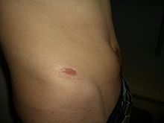
イントロダクション
声帯瘢痕化に関連
瘢痕化とは声帯粘膜が硬く変質し、元に戻らなくなること
→音声障害の主要な原因
肝細胞増殖因子(HGF)の注入場所の正確で効率的な位置が分からない
Notes:
瘢痕（はんこん、scar）とは、潰瘍、創傷、梗塞による壊死などによって生じた、様々な器官の組織欠損が、肉芽組織の形成を経て、最終的に緻密な膠原線維（コラーゲン）や結合組織に置き換わる事で修復された状態。
肝細胞増殖因子(HGF)：瘢痕を治す強力な抗線維化作用をもっている。
声帯粘膜のこの振動によって発声しますが、酷使されると炎症を起こします。日常から喫煙や飲酒、胃酸逆流などが加わると声帯の損傷は一層きつくなります。このような状態が継続すると、そのうち声帯粘膜は硬く変性し、振動しにくくなります
KP-100LI

Slide 2
1552nmで表皮下の傷ついた組織の位置を特定、声帯中の高分解イメージング
アウトオブフォーカスの3光子吸収の減少
長励起波長の散乱の減少
サンプル上にエネルギーが堆積しない
濃密な組織において最大イメージング深さを著しく改善

Slide 3
サンプル(豚の声帯)の消衰特性
光学特性を調べるために励起波長(776nmと1552nm)で3つの異なった深さ(72,90,108μm)の表面粘膜固有層の切片を測定
$F_{th}=\frac{E_{th,surface}}{πw^{2}}exp\left(\frac{−z_{ep}}{l_{ext,ep}}\right)exp\left[−\left(\frac{z_{ab}−z_{ep}}{l_{ext,LP}}\right)\right]$ ,(1)
$F_{th}=\frac{E_{th,surface}}{πw^{2}}exp\left[−\left(\frac{z_{ep}}{l_{ext,ep}}+\frac{z_{ab}−z_{ep}}{l_{ext,LP}}\right)\right]=\frac{E_{th,surface}}{πw^{2}}exp\left(\frac{−z_{ab}}{l_{ext}}\right)$ ,(2)
$F_{th}$：SLPの切片しきい流量
$E_{th,surface}$：組織表面パルスエネルギー
w：焦点面のレーザービームの半径$\frac{1}{e^{2}}$
$z_{ab}$：それぞれの切片深さ
$z_{ep}$：表皮厚さ
$l_{ext,ep}$：表皮消衰長さ
$l_{ext,LP}$：SLP消衰長さ
Notes:
SLP（表面粘膜固有層）

Slide 4
それぞれの切片深さに当てはまる3つの等式を解くと
未知数$l_{ext,ep}$, $l_{ext,LP}$ ,$F_{th}$が決定
最大イメージング深さ$z_{m}$において、$消衰長さl_{ext}$は式(2)から$z_{ab}$を$z_{m}$に置き換えることで(3)のように推論できる
$消衰長さl_{ext}$=$\frac{z_{m}∗l_{ext,ep}∗l_{ext,LP}}{z_{ep}∗l_{ext,LP}+\left(z_{m}−z_{ep}\right)∗l_{ext,ep},}$ ,(3)

Slide 5
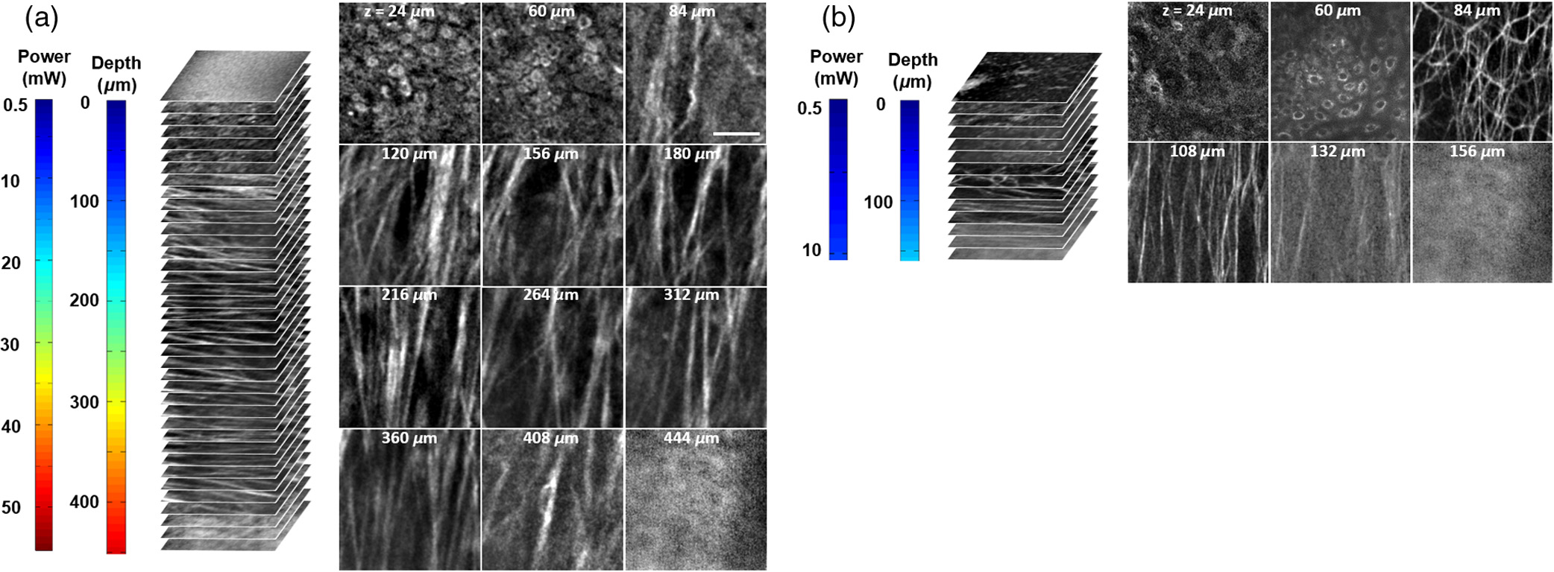
最大イメージング深度
(a)THGイメージ
(b)TPMとSHGの統合イメージ
THG：上皮細胞とECM線維
TPM：ニコチンアミドアデニンジヌクレオチドリン酸
と上皮のフラビンとコラーゲン線維とエラスチン線維
↓
THGとTPM信号は異なった組織成分から検出される
なぜ水の影響を受けずに深く見えるのか？
Notes:
THG,TPMは異なった物質間から発生する。
ECM→細胞外マトリックス（Ⅳ型コラーゲン(網目状)、プロテオグリガン、フィブロネクチン、ラミニン）
ニコチンアミドアデニンジヌクレオチドリン酸→ニコチンアミドヌクレオチド及びアデノシンからなる。ヌクレオチドを含むので波長260nmの紫外線に吸収極大を示す。

Slide 6
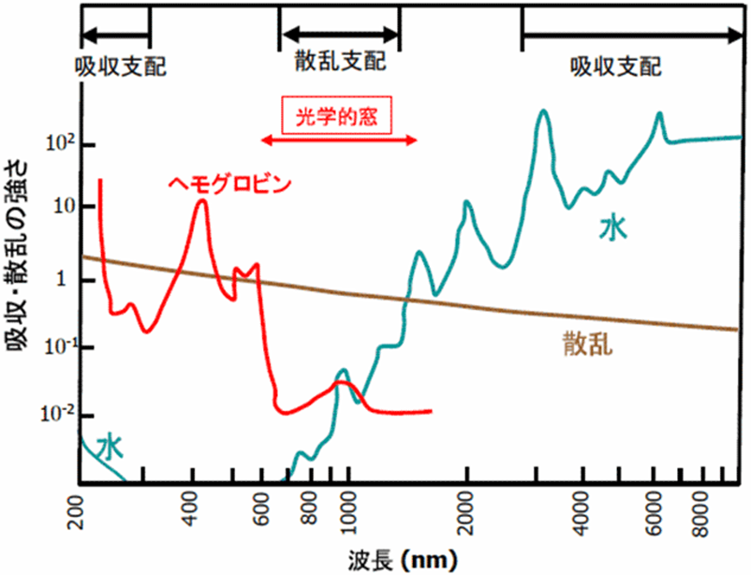
・776nm
組織吸収は無視できる
→消衰長さは散乱長さと等しい
・1552nm
吸収も考慮に入れる
→散乱と吸収成分の認識が必要
$l_{sca,λ_{2}}=l_{sca,λ_{1}}{\left(\frac{λ_{2}}{λ_{1}}\right)}^{1.627±0.115}$ ,(4)
1552nm波長において
散乱長さ=108±8μm
吸収長さ=135±15μm
純水での吸収長さは200～250μm
声帯組織において長波長側の吸収による影響は比較的小さい
Notes:
異なった深さで1552nmレーザー光を集光して、焦点面で気泡形成する最小パルスエネルギーを測定することで蒸留水の吸収長さを計測することができる

